Slide 1
A kirándulás 2. napja
Csángók, Vajdahunyad vára

Slide 2
A Csángók
A Csángó szó eredte
Jelentése:
Csángók: A székelyektől különvált népcsoportok összefoglaló neve Elsősorban csángóknak nevezik a moldvai magyarokat, Csíkszékből a közeli Tatros folyó völgyébe költözött magyarokat(Gyimesi csángók) a Brassó melletti Hétfalubanban élő magyarságot, valamint a barcasági magyar falvak más lakóit (hétfalusi csángók).
A székelyek és maguk a csángók a csángó szót az elcsángál, azaz „elkószál, elcsavarog” értelemmel magyarázzák, hiszen a székely nyelvjárásokban az elcsángál és a csángál szó „kószál, elkóborol” jelentése is használatos.
A csángó név gúnynévnek számított. Nem maguk a csángók, hanem a környezetükben vagy a távolabb lakó székelyek használják. Kivételt képeznek az ugyancsak bukovinai eredetű dévai csángók, akik nem érzik sértőnek a megnevezést. 1945 óta helytelenül csángóknak nevezik a Dunántúl egyes vidékein a bukovinai székelyekkel nagyjából egyidőben a kitelepített németek helyébe érkezett áttelepített csehszlovákiai magyarokat.

Slide 3
A Csángók
Alapvetően három csángó népcsoportot szokás kiemelni: a moldvai, a gyimesi, és a barcasági csángókat, ezenkívül megemlítenek még egyéb csángó eredetű vagy kapcsolatú csoportokat (teljesség igénye nélkül): Csöbörcsök, Hotin, Mugyiló, Budzsák, Kisjenő környéki, ill. Bolgár csángókat és Bukovinai székelyeket (csángókat). A csángók és a különböző csángó népcsoportok elterjedését, a különböző történelmi időkben a mozgásait, megjelenéseit számos írás, tanulmány tárgyalja, de mindegyik a honfoglalás utáni korszakot vizsgálja, – pedig a magyarság története, a kárpát-medencei története is, benne a csángók története is messze a korábbi időkbe nyúlik vissza.

Slide 4
A bukovinai csángók
Amikor 1764-ben Mária Terézia újraszervezte a határőrséget Székelyföldön az erőszakos sorozás a madéfalvi vérengzésbe torkollott: osztrák katonák lemészároltak több száz székelyt, mert azok megtagadták a hadseregbe való bevonulást. Ezek után több ezer székely menekült át a keleti határon Moldvába, és részben a csángók között telepedtek le.
Miután a Habsburg Birodalom 1774-ben megszerezte Bukovinát, az osztrák-porosz háborúban kitűnt Hadik András tábornok összegyűjtötte a Moldvában szétszóródott székelyek egy részét, és letelepítette őket Bukovina öt falujában. Így alakult ki a bukovinai székelység.
Az alapított falvak: Istensegíts, Fogadjisten, Hadikfalva, Józseffalva, Andrásfalva

Slide 5
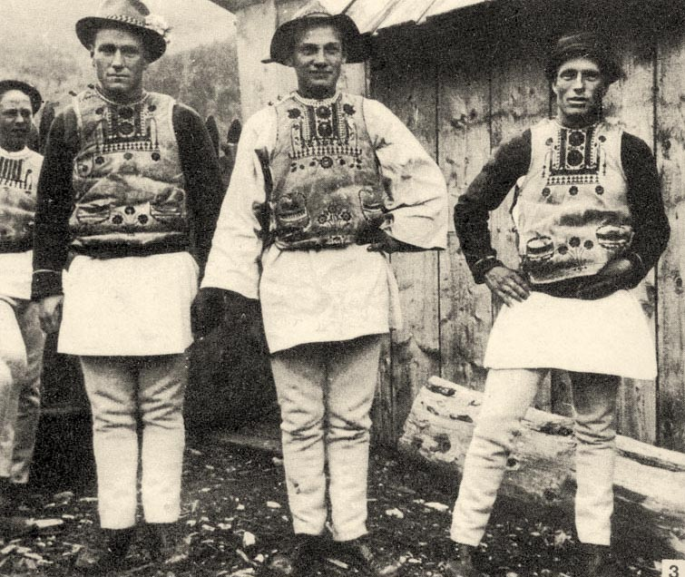
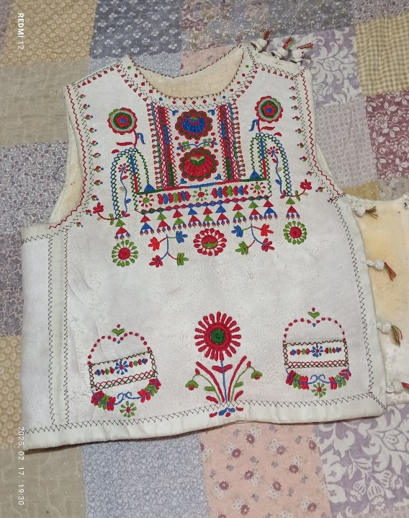
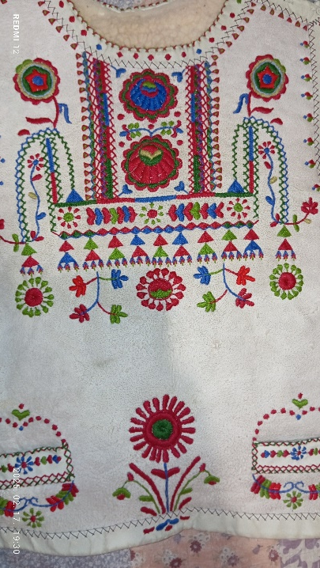
A Gyimesi csángók
A gyimesi csángók ősei a 17–18. században csiki székely és moldvai magyar falvakból vándoroltak ki.
Három községük van: Gyimesfelsőlok, Gyimesközéplok és Gyimesbükk a Tatros-folyó közelében
Jellegzetes viseletük a melyes ami gazdagon hímzett báránybőr mellény

Slide 6
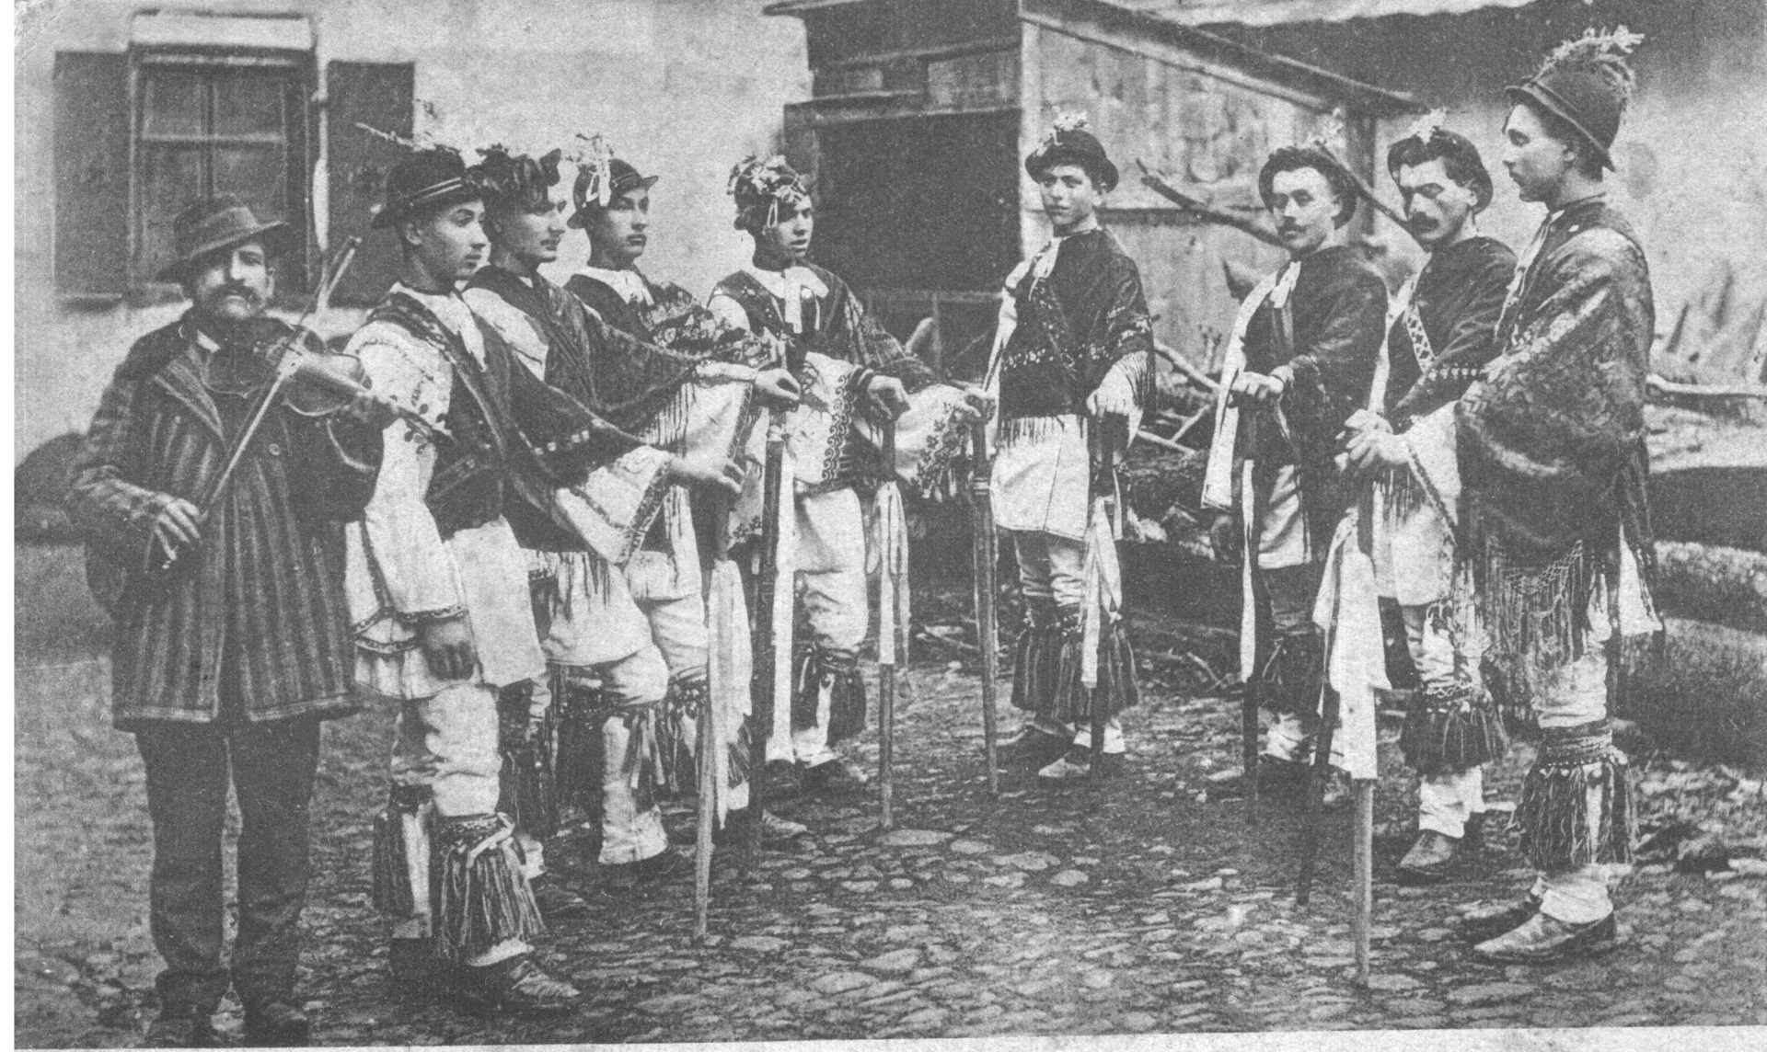
Hétfalusi csángók
A hétfalusi csángókat a 11. századi barcasági gyepüőrző magyarok és besenyők leszármazottainak tartják. Eredeti gyér népességük a kora Árpád-korban Dél-Erdélyben lakó magyarokból (székelyekből) gyarapodott, alaprétegük a székelyek végső megtelepedését megelőzően vagy azzal egyidőben alakult ki.
Hétfalu eredetileg királyi birtok volt, bizonyos részeinek eladományozását a 14–15. században kezdték meg, majd II. Ulászló király Brassó városának zálogosította el.
A hétfalusiak is csángók, de ők nem a csángálás miatt kapták e nevet, hanem a sajátos vészjelzési formájukról. Tűzvész, vagy bármiféle veszedelem esetén a harangnyelvet félre verték egy egyedi ritmusban: csángattak.
Régen határőr települések voltak Erdély Dél-keleti részén

Slide 7
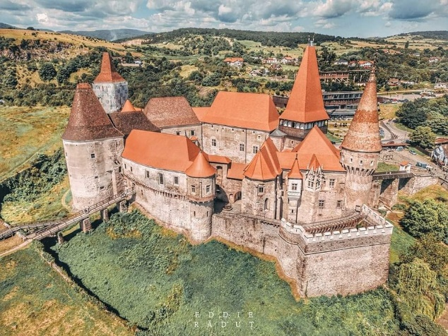
Vajdahunyad vára
A várat 14-15 században építették
1409. október 18-án kelt oklevelében Luxemburgi Zsigmond Vajk (Woyk) kenéznek, Hunyadi János apjának adományozta a hunyadi birtokot, amelyről később a család a nevét is vette.
Hunyadi János kormányzósága alatt a várban élt felesége, Szilágyi Erzsébet. Az apjától örökölt kicsiny erődséget Hunyadi János ekkor építette ki rangjához méltó lovagvárrá.
Később két jelentős építési periódus formálta a várat: Bethlen Gábor 17. század eleji és Zólyomi Dávidné század közepén átalakíttatta és külső védművekkel erősíttette meg a várat.
1725-től a kincstári uradalom hivatalai kaptak benne helyet. A várat utoljára 1784-ben használták katonai célra, amikor a vármegyei nemesség nagy része itt talált védelmet a Horea-felkelés elől.

Slide 8
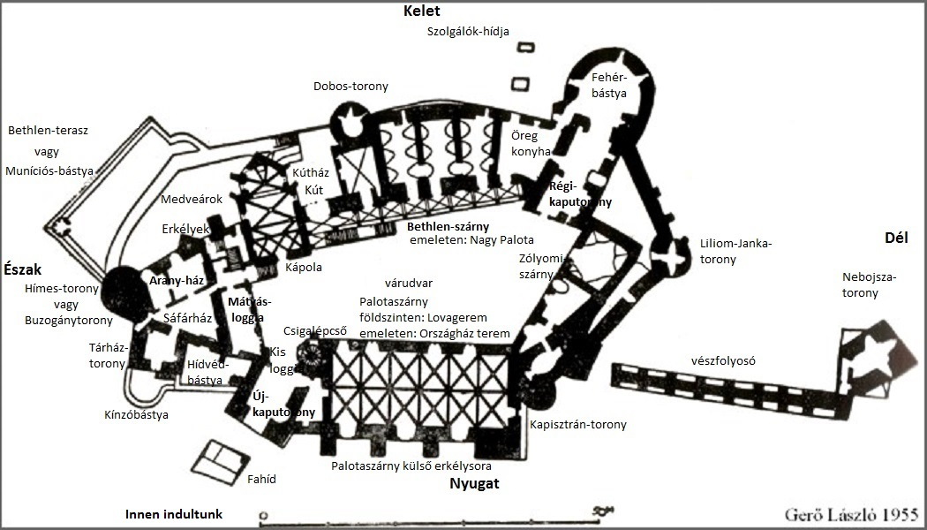
Vajdahunyad vára
1807-es látogatásakor I. Ferenc elrendelte felújítását, de a munkálatoknak 1818-ban egy villámcsapás okozta tűz vetett véget. A szabadságharc után a járási hivatalok is a várban működtek. 1854-ben ismét tűz pusztította.
Helyre állítása:1868-ban Arányi Lajos népszerűsítő kampánya nyomán közadakozásból kezdték meg az évtizedekig elhúzódó helyreállítást.(Rudolf főhercegnek szánták)
A helyreállítást előbb Schulcz Ferenc, majd 1870 és 1874 közt Steindl Imre irányította, ők gótikus stílusra akarták „visszaállítani” a várat.
Steindl alakította ki a tetők mai formáját
A restaurálása Möller István nevéhez fűződik.

Slide 9
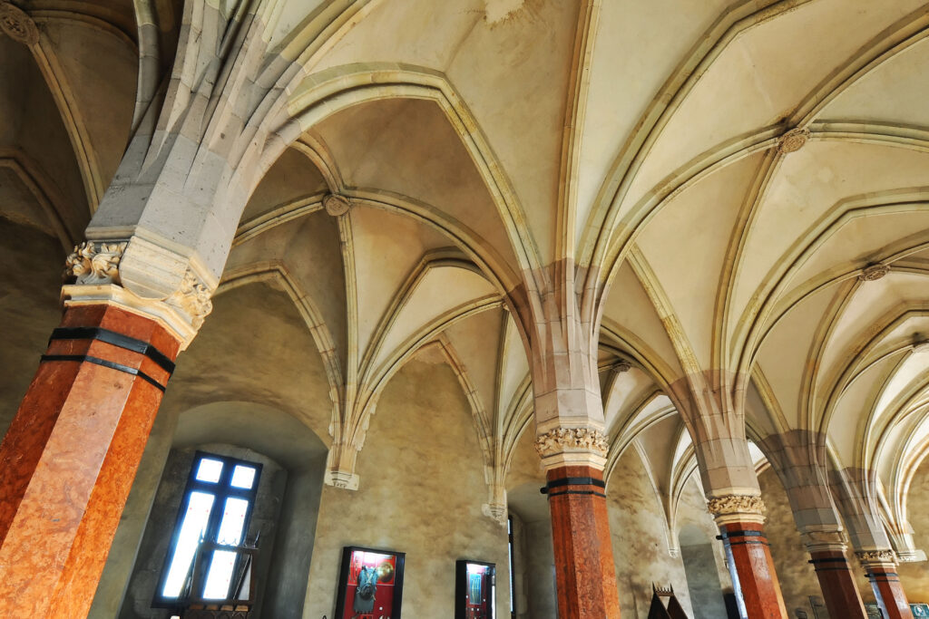
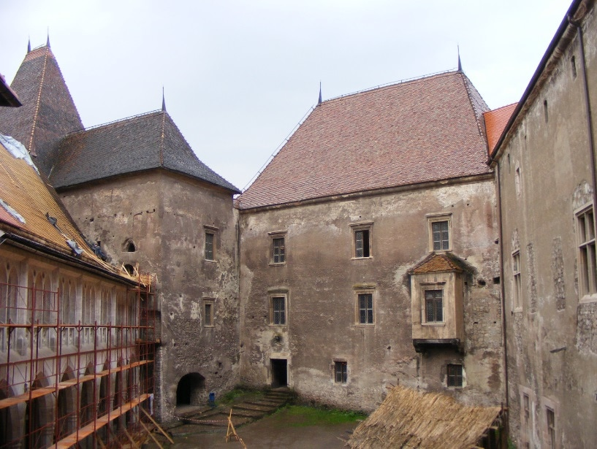
Vajdahunyad vára
4 hatalmas pillérre támaszkodó fa híd
A Kaputorony az 1440-es években épült, korábban a bejárás pont az ellenkező oldalon, a várudvar déli sarkában található Ókaputornyon át esett a várba. A vár alatt kazamaták találhatók
Nyugati oldalán húzódik a vár palotaszárnya, amely Hunyadi János alatt épült
A vár keleti oldalának további szakaszát a Bethlen-szárny foglalja el. Ezt a 19. század helyreállításkor Rudolf főherceg személyes céljaira szánták.

Slide 10
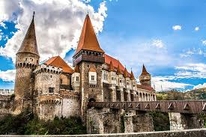
VÉGE

